Slide 1
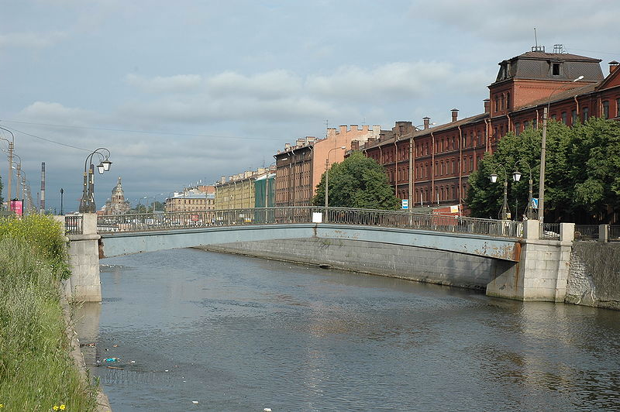
Таракановский мост
Пешеходная переправа таким странным и довольно неромантичным наименованием обязана небольшой речке Таракановке, которая служила соединяющим звеном между водами Фонтанки и Екатерингофки. В 1907- 1908 годах часть реки засыпали, в результате чего появилась улица, названная тоже Таракановской. Но в 1952 году ее переименовали, назвав улицей Циолковского

Slide 2
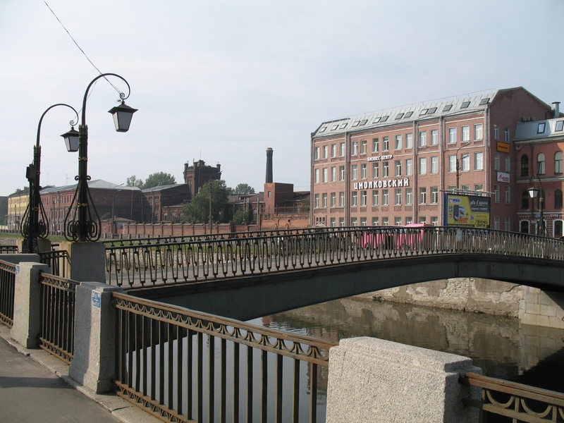

Slide 3
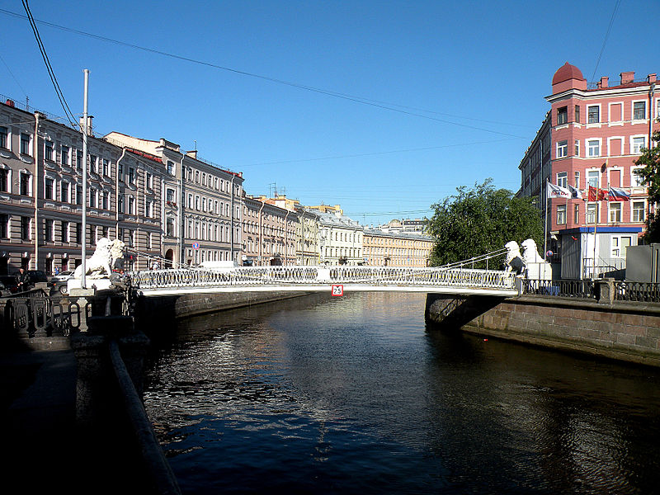
Львиный мост
Название дано от 4-х скульптур львов из чугуна. Гордые львы, словно сторожевые расположились по углам сооружения. По центру перехода на ограждении из чугуна стояли фонари, которые в 1880 году заменили кованой решёткой.

Slide 4
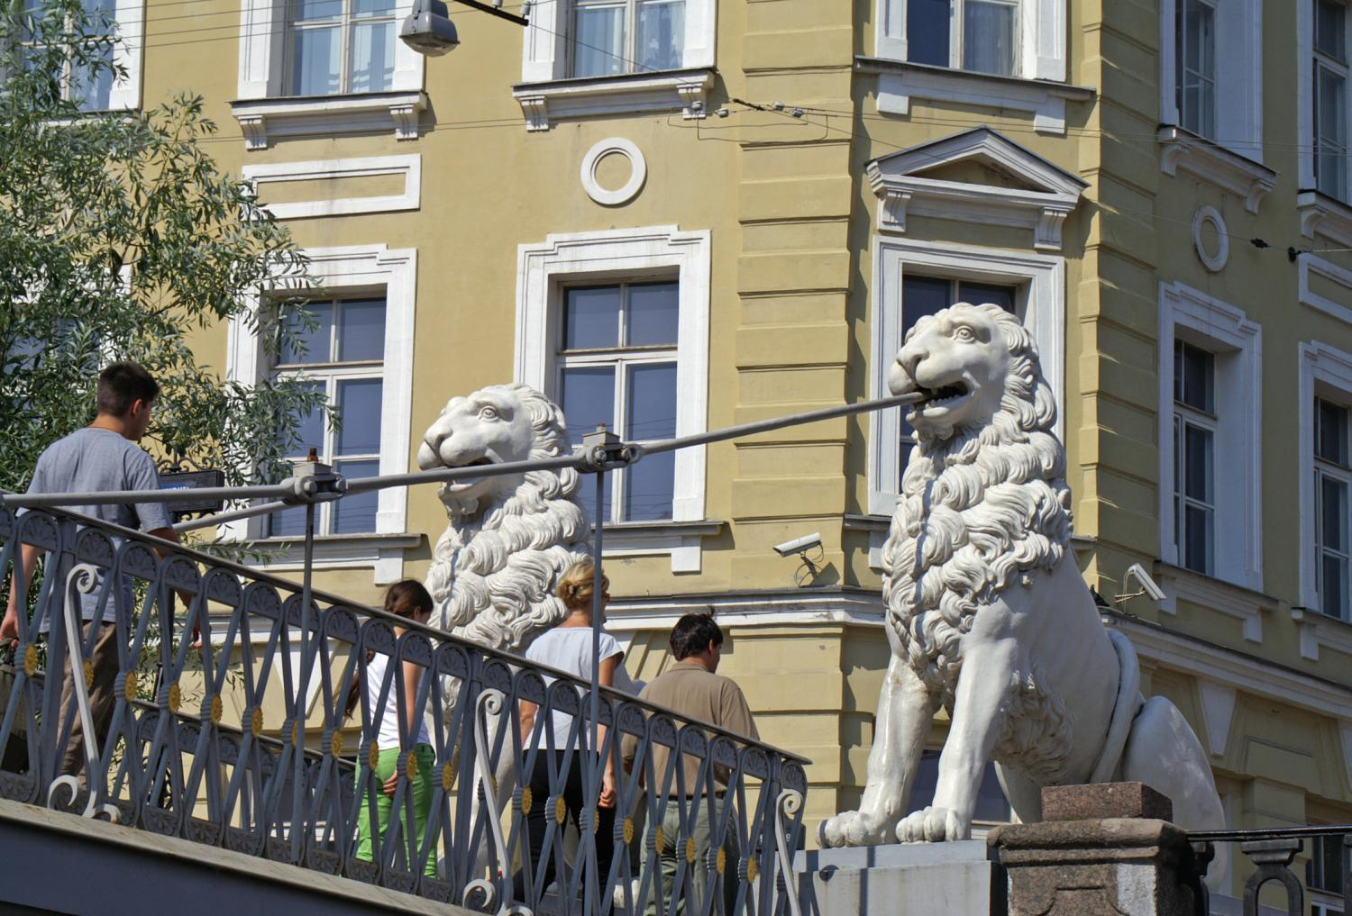

Slide 5
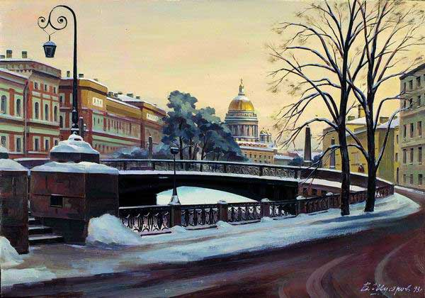
СПАСИБО ЗА ВНИМАНИЕ!

